Slide 1

INTEGRACIÓN DE CUERPOS
TRIDIMENSIONALES PARA
OBTENER SU VOLUMEN
SIMULACIÓN MATEMÁTICA
MATIAS MENDRANO | FERNANDA TIRADO | DANIELA SERRANO

Slide 2
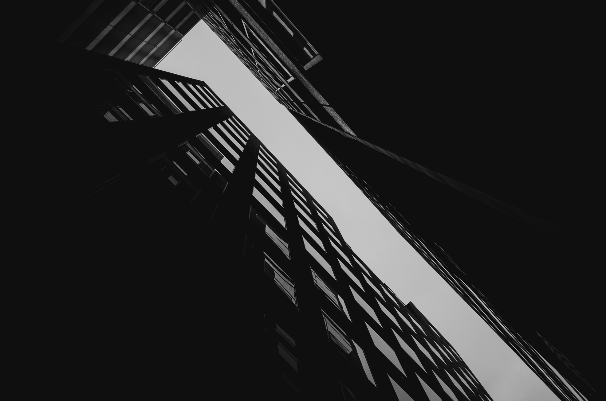

OBJETIVOS
Utilizar la integración Montecarlo para obtener el volumen de un cuerpo tridimensional definido por una función.
Definición de funciones que tracen un cuerpo de un elemento tridimensional.
Definición de límites.
Integrar con diferentes cantidades de términos.
Representar en una tabla los volúmenes aproximados.

Slide 3
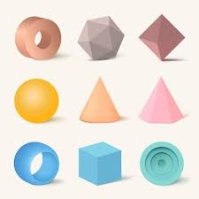
ACERCA
DE
PLANTEAMIENTO
Para conocer el volumen de los elementos tridimensionales, definiremos las variables “x”, “y” y “z”.
Con las funciones de los cuerpos podemos determinar si cierta combinacion de variables (coordenadas) se encuentran dentro del volumen de nuestra figura, funcionando como restricciones.

Slide 4
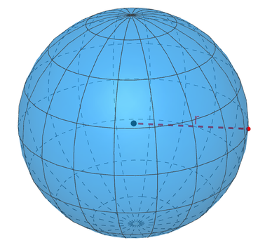
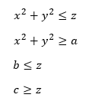
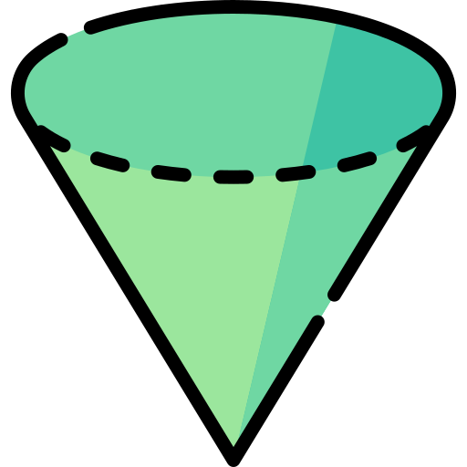

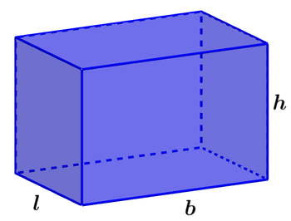

PLANIFICACIÓN
DEFINICION DE FUNCIONES Y PARÁMETROS A UTILIZAR
ESFERA
3. FIGURA IRREGULAR
a = 9
2. PRISMA RECTANGULAR
a = 0
b = 15
c = 23
d = 31
a = 3
b = 0
c = 7

Slide 5
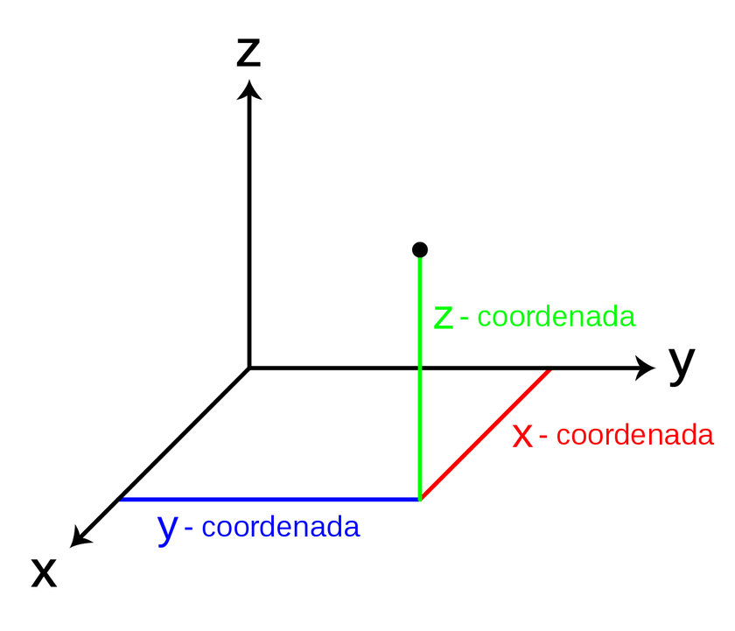
ACERCA
DE
SOLUCIÓN
Se utilizará la segunda función de Montecarlo ya que utilizamos desigualdades.
Se altera la función para que la región definida sea un volumen que considere los límites en “z”.

Slide 6
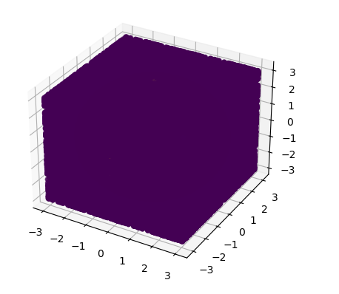
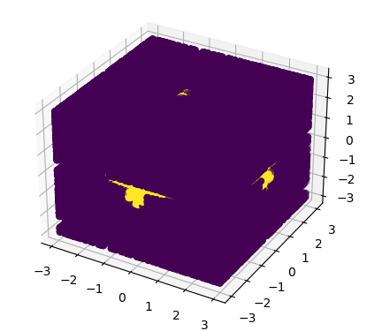
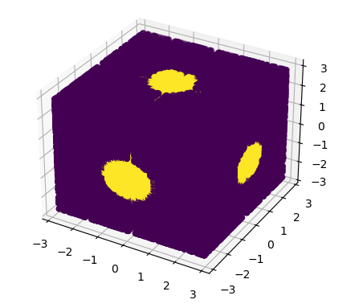
Límites:
En “x”: (-3, 3)
En “y”: (-3, 3)
En “z”: (-3, 3)
SOLUCIÓN
DEFINICIÓN DE LÍMITES CUERPO 1
Ya se puede observar un poco de la figura
En este punto ya se puede notar que tipo de figura esta representada en nuestro espacio tridimensional, y saber que está demasiado acotada.
Aquí no se puede observar nada de la figura, por lo cual se tienen que acotar los limites

Slide 7
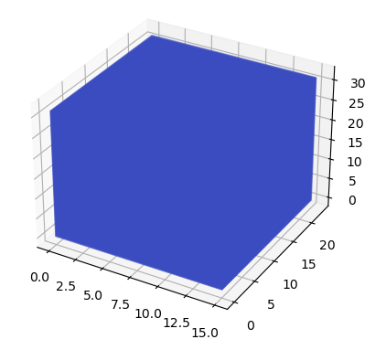
SOLUCIÓN
DEFINICIÓN DE LÍMITES CUERPO 2
La figura abarca el espacio tridimensional completo.
Esto porque hablamos de un primsa rectángular
Límites:
En “x”: (0, 15)
En “y”: (0, 23)
En “z”: (0, 31)

Slide 8
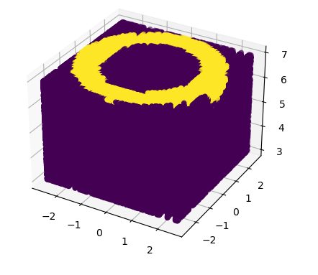
SOLUCIÓN
DEFINICIÓN DE LÍMITES CUERPO 3
En este punto ya se puede notar la figura representada en nuestro espacio tridimensional
Límites:
En “x”: (-2.65, 2.65)
En “y”: (-2.65, 2.65)
En “z”: (3, 7)

Slide 9
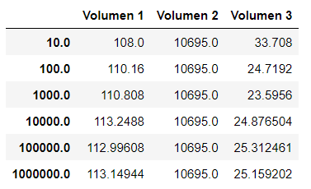
SOLUCIÓN DEL PROBLEMA
Se muestran los resultados de los volúmenes según el cuerpo y cantidad de términos utilizados. Entre más términos se hayan utilizado, más correcta será la aproximación.

Slide 10
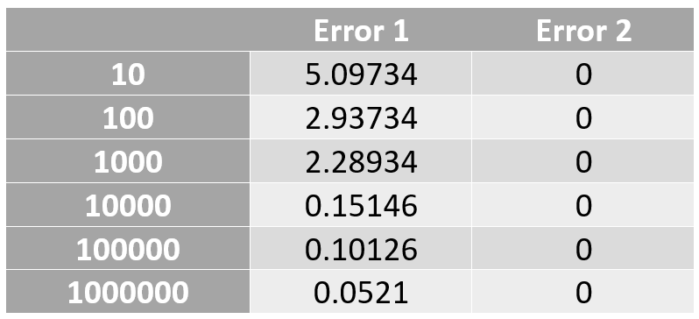
SOLUCIÓN DEL PROBLEMA
Se puede obtener el error de los dos primeros volumenes ya que son cuerpos regulares.
El primer volumen es 113.09734, mientras que el segundo volumen es 10695.

Slide 11
CONCLUSIONES
Al ajustar la función se puede obtener el volumen de cualquier función tridimensional, especialmente aquellas irregulares.
Es importante definir correctamente los límites y restricciones de las funciones

Slide 12
REFERENCIAS BIBLIOGRÁFICAS
INDEED. (2022). How to Calculate the Volume of 3D Shapes (With Examples).
https://ca.indeed.com/career-advice/career-
development/how-to-calculate-volume
Make 3D plot interactive in Jupyter Notebook (Python & Matplotlib) (2021). tutorialspoint.
https://www.tutorialspoint.com/make-3d-plot-interactive-in-
jupyter-notebook-python-and-matplotlib
What are Irregular shapes? (s.f.). Twinkl.
https://www.twinkl.com.mx/teaching-wiki/irregular-shapes

Slide 13
MUCHAS GRACIAS

